Slide 1
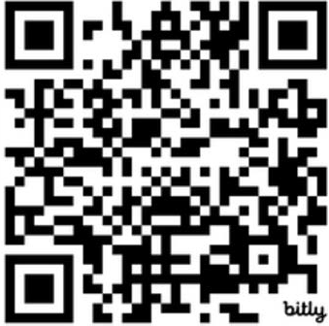
Konsultacijos
Spartus politinių sprendimų priėmimas
Interreg Europe programos Politikos mokymosi platforma teikia konsultacijų paslaugą. Valdžios institucijos gali gauti jų atitinkamiems poreikiams pritaikytų politinių patarimų, kaip išspręsti konkretų politikos iššūkį/ uždavinį. Prašyti konsultacijos galite bet kuriuo metu ir bet kuria Sanglaudos politikos tema.
SMART
Konsultacija – tai dviejų dienų susitikimas su Platformos ekspertais, vietos suinteresuotaisiais subjektais ir atrinktais politikos specialistais iš visos Europos – jūsų kolegomis. Susitikimo metu Jūs paaiškinsite savo politikos iššūkius/ uždavinius ir aptarsite konkrečiai jums pritaikomą gerąją patirtį. Jūs bendradarbiausite su kolegomis ir ekspertais bei kartu parengsite praktines rekomendacijas ir veiksmų planą, pritaikytą jūsų politikos kontekstui.
GREEN
CONNECTED
Platforma palengvina organizavimą, moderuoja ir padengia konsultacijų išlaidas. Šios paslaugos tikslas – pateikti jūsų poreikiams pritaikytus politikos sprendimus. Tai puiki priemonė naujokams, nedalyvavusiems lnterreg Europe projektuose patirti tarpregioninio bendradarbiavimo naudą!
SOCIAL
CITIZENS
Pateikite prašymą konsultacijai internetu:
www.interregeurope.eu/peer-review
policylearning@ext-interregeurope.eu
GOVERNANCE

Slide 2
Mūsų metodologija
Susipažinkite su mūsų konsultacijų etapais
Paraiška
Pasiruošimas
Konsultacijos įgyvendinimas
Tolimesni veiksmai
Paslaugos gavėjas
Pateikite savo politikos iššūkį/ uždavinį internetu
Informacinis dokumentas
atsižvelgiant į politinį kontekstą
Dviejų dienų susitikimas su kolegomis ir vietos suinteresuotaisiais subjektais
Ataskaita su veiksmų planu ir iki 2 susitikimų siekiant padėti įgyvendinti rekomendacijas
Platformos ekspertai ir kolegos rekomenduoja geriausius sprendimus
Paraiškos peržiūrėjimas
Tikslinis kvietimas
pasirenkant konsultaciją
Paslaugos gavėjo Apklausa apie rezultatus
Platforma
nuo 3 iki 6 mėnesių
2 dienos
1 metai

